Slide 1














This study forms part of the ThinkInAzul programme and was supported by MCIN with funding from European Union NextGenerationEU (PRTR-C17.I1) and by Comunidad Autónoma de la Región de Murcia - Fundación Séneca
Plan Complementario en Ciencias Marinas y avances en la Región de Murcia
Senena Corbalán García. Vicerrectora de Investigación.
Universidad de Murcia
24 de enero de 2023

Slide 2
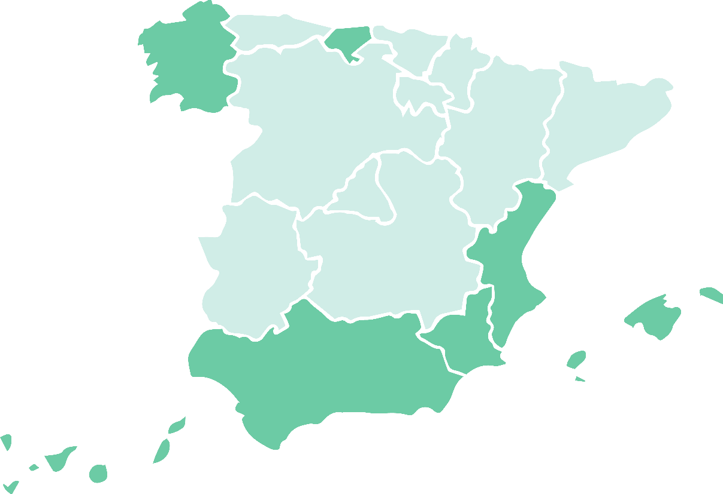
El programa reúne a
GALICIA
CANTABRIA
7 Comunidades Autónomas,
con el objetivo de abordar de forma cooperativa retos en la investigación marina, la acuicultura, las nuevas tecnologías, los impactos sobre el medio marino y la economía azul.
COMUNIDAD VALENCIANA
REGIÓN DE MURCIA
ISLAS BALEARES
ANDALUCÍA
CANARIAS
This study forms part of the ThinkInAzul
programme and was supported by MCIN with funding from European Union NextGenerationEU (PRTR-C17.I1) and by Comunidad Autónoma de la
Región de Murcia – Funcación Séneca

Slide 3
Gobernanza del Programa
COMISIÓN DE SEGUIMIENTO
Preside: secretaria de estado
1 representante de cada Comunidad Autónoma (5)
4 representantes del MCIN
1 representante de cada Dpto del Consejo de Política Científica, Tecnológica y de Innovación
COMITÉ DE COORDINACIÓN DEL PROGRAMA
Presidencia (Reg. de MURCIA)
CONSEJERÍA MA, MM, U, I, DG responsable de INVESTIGACIÓN E INNOVACIÓN REG. MURCIA
Coordinación Científica UMU e IEO
Coordinación Administrativa UMU y F. Séneca
1 Miembro MCIN (Peter Klatt y Mª Sol Serrano)
1 representante MAPA (Pilar Vara del Río, subdirectora general de investigación y reservas marinas
1 representante MITERD (Juan Manuel Algaba Gonzalo)
COMITÉ COORDINACIÓN CIENTÍFICO CCAA
C.A. Galicia, C.A. Cantabria, C.A. Andalucía, C.A. Valencia, C.A. Murcia, C.A. Baleares, C.A. Canarias
IIM-CSIC, IEO-Cantabria, UCadiz, IATS-CSIC, UMU-IEOMurcia, IMEDEA, ITC
COMITÉ COORDINACIÓN ADMINISTRACIÓN CCAA
C.A. Galicia, C.A. Cantabria, C.A. Andalucía, C.A. Valencia, C.A. Murcia, C.A. Baleares, C.A. Canarias
CETMAR-Xunta, DG Univ, CEIMAR, IATS-CSIC, F.Séneca-UMU, DG Pol Univ e Inves, ACIISI
This study forms part of the ThinkInAzul
programme and was supported by MCIN with funding from European Union NextGenerationEU (PRTR-C17.I1) and by Comunidad Autónoma de la
Región de Murcia – Funcación Séneca

Slide 4
Gobernanza del Programa
COMISIÓN COORDINACIÓN REGIÓN DE MURCIA
Presidencia: DG responsable de Investigación e Innovación
Vicepresidencia: Director F. Séneca
1 representante: UMU
1 representante: IEO
1 representante resto de entidades: (UPCT, UCAM, IMIDA, CEBAS-CSIC, CTN)
1 técnico DG Investigación e Innovación
1 secretario: F. Séneca
This study forms part of the ThinkInAzul
programme and was supported by MCIN with funding from European Union NextGenerationEU (PRTR-C17.I1) and by Comunidad Autónoma de la
Región de Murcia – Funcación Séneca

Slide 5
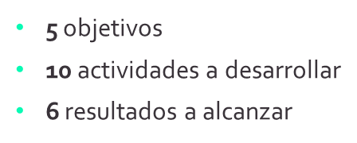
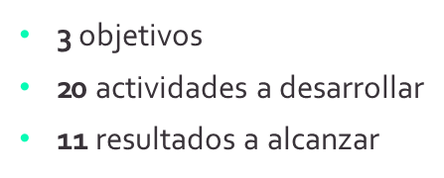
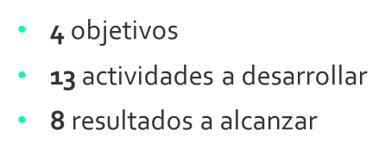
El programa se desarrolla en 3 líneas básicas de actuación y 43 actividades a desarrollar:
OBSERVACIÓN Y MONITORIZACIÓN DEL MEDIO MARINO Y LITORAL
ECONOMÍA AZUL: INNOVACIÓN Y OPORTUNIDADES
ACUICULTURA DE PRECISIÓN, SOSTENIBLE E INTELIGENTE
LA 1
Desarrollo de nuevas tecnologías marinas y terrestres, de plataformas y sensores para la adquisición de datos y muestras in situ, así como su digitalización que permita la OBSERVACIÓN Y MONITORIZACIÓN DEL MEDIO MARINO Y LITORAL y poder evaluar y mitigar el impacto antropogénico, procurando un buen estado ambiental para garantizar la sostenibilidad de los recursos naturales y conocer el papel del cambio climático.
LA 3
Iniciativas de ECONOMÍA AZUL con las que contribuir al desarrollo económico y a la creación de empleo en las comunidades autónomas participantes, a tres niveles: fomento de la innovación en los sectores económicos vinculados al mar; potenciación de líneas de investigación emergentes; fomento de la participación de la sociedad y de la colaboración público-privada para la sostenibilidad de las actividades relacionadas con la economía azul.
LA 2
Potenciación del ecosistema nacional de acuicultura, la ACUICULTURA DE PRECISIÓN, SOSTENIBLE E INTELIGENTE, para aumentar la eficacia productiva y la capacidad de adaptación al medio sin perjuicio del ecosistema asociado y de la trazabilidad y calidad y seguridad alimentaria de los productos del mar además de crear un ecosistema de colaboración publico-privado para el desarrollo de productos y servicios orientados al mercado que permita la innovación y la transferencia de resultados de investigación.
This study forms part of the ThinkInAzul
programme and was supported by MCIN with funding from European Union NextGenerationEU (PRTR-C17.I1) and by Comunidad Autónoma de la
Región de Murcia – Funcación Séneca

Slide 6
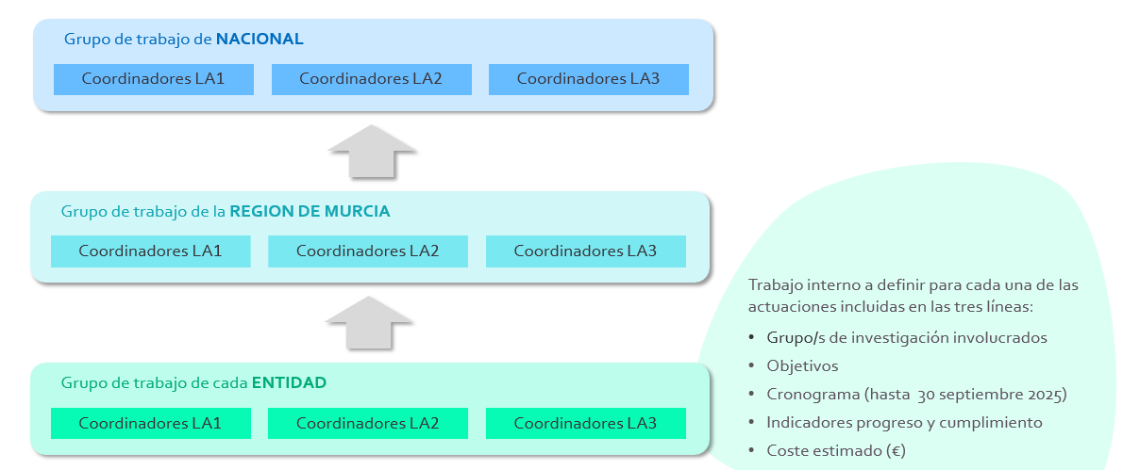
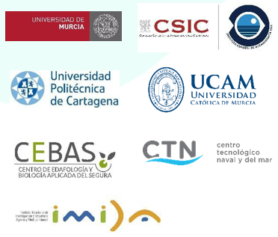
Ecosistema Investigador del Plan CCMM en la Región de Murcia
Universidad de Murcia (UMU)
Instituto Español de Oceanografía (IEO-CSIC)
Universidad Politécnica de Cartagena (UPCT)
Universidad Católica de Murcia (UCAM)
Centro de Edafología y Biología Aplicada del Segura-CSIC (CEBAS)
Instituto Murciano de Investigación y Desarrollo Agrario y Alimentario (IMIDA)
Asociación Centro Tecnológico Naval y del Mar (CTN)
This study forms part of the ThinkInAzul
programme and was supported by MCIN with funding from European Union NextGenerationEU (PRTR-C17.I1) and by Comunidad Autónoma de la
Región de Murcia – Funcación Séneca

Slide 7
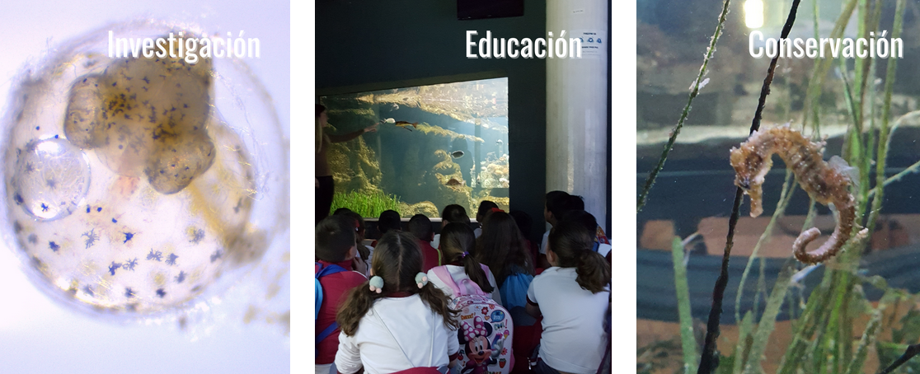
Principales avances en la UMU
En la ejecución del PCCMM la UMU ha desarrollado una estrategia:
(1) De personal: 5 contratos Postdoctorales (ya contratados: 1 en L1, 2 en L2 y 1 en L3)
y 8 técnicos para reforzar actividades específicas de las Líneas . (En proceso de resolución)
(2) De infraestructuras: para la adquisición de equipos relacionados con las LA. Ejemplo: instalaciones para acuicultura sostenible, inteligente y de precisión. En proceso.
(3) De participación: para fomentar que los grupos de investigación de la UMU participen en el Plan a través de Open Calls y enfocados a lograr los resultados del Plan. Resolución provisional de la 1ª Convocatoria: 5 proyectos van a ser financiados de hasta 45k€ (1 de la L1, 2 de la L2 y 2 de la L3). Preparando la 2ª convocatoria para Mayo de 2023. Se espera financiar a 12-15 proyectos a lo largo del programa.
This study forms part of the ThinkInAzul
programme and was supported by MCIN with funding from European Union NextGenerationEU (PRTR-C17.I1) and by Comunidad Autónoma de la
Región de Murcia – Funcación Séneca

Slide 8
Principales avances en la UMU
UMU ha organizado la 1ª Reunión de Coordinación Regional Plan Complementario en Ciencias Marinas: Y se han establecido líneas para mejorar la coordinación y la colaboración entre las diferentes entidades regionales.
Participación activa en plataformas de actores de la UE y nacionales para dar a conocer el Plan: Misión océanos UE (ThinkInAzul ha sido reconocida por la UE como una acción que ayuda a cumplir sus objetivos; EU4Algae; Red de espacios de conocimiento para el Crecimiento Azul (MAPA),
Contribución a los resultados esperados en tiempo:
Resultado 2.1 (M6). Creación del grupo preliminar de expertos en Innovación y Transferencia en Acuicultura e incluido en un entregable.
Resultado 2.2 (M12): se ha realizado el entregable 2.2. donde se incluye el catálogo de infraestructuras y capacidades de la UMU y de los servicios ofrecidos. Identificación de las prioridades y necesidades en la UMU para impulsar la transferencia.
This study forms part of the ThinkInAzul
programme and was supported by MCIN with funding from European Union NextGenerationEU (PRTR-C17.I1) and by Comunidad Autónoma de la
Región de Murcia – Funcación Séneca

Slide 9
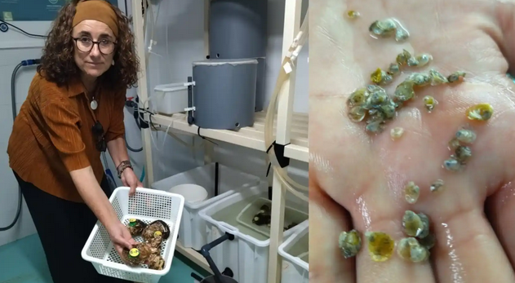
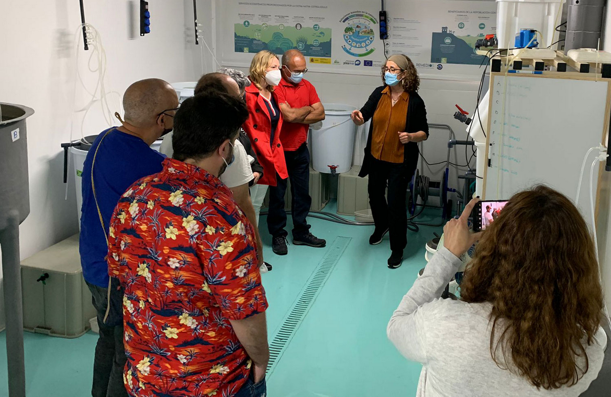
Principales avances en el IEO-CSIC
1. Presentación, diseño e identificación de Sinergias con otros proyectos del IEO-CSIC para complementar con el Plan. A destacar los siguientes:
En Línea 1: Diseño del proyecto VALVOMETRÍA. Diseño del proyecto para la monitorización acústica de cetáceos en los valles sumergidos del escarpe de Mazarrón (Acuscet), Diseño del proyecto MEDUSA para el seguimiento de las proliferaciones de medusas y aparición de nuevas especies. Diseño del proyecto SOP-PEM. Creación de una plataforma de almacenamiento y acceso a datos distribuidos e interoperable con otras plataformas existentes. Diseño del proyecto EwEMarMe. Obtención de datos tróficos; Elaboración del proyecto INVENTARIO. Integración de tecnologías marinas diversas en plataformas de observación multisensores, Elaboración del proyecto CONTAM. Diseño de programas de seguimiento integrado de contaminación marina. Diseño del proyecto SAPIDUS. Ajuste de un modelo de gestión pesquera para C. sapidus en el Mar Menor como método más efectivo de control de población en la laguna. Diseño del proyecto RESTOYSTER . Elaboración del proyecto SEAREST.
En Línea 2: Mantenimiento reproductores de Verrugato (Umbrina cirrosa) para posteriores estudios. Diseño del proyecto para el estudio de la fisiología del atún rojo. Diseño del proyecto para el estudio de patógenos del bonito (Sarda sarda) y otros escómbridos. Producción de semilla de la ostra plana, Ostrea edulis.
This study forms part of the ThinkInAzul
programme and was supported by MCIN with funding from European Union NextGenerationEU (PRTR-C17.I1) and by Comunidad Autónoma de la
Región de Murcia – Funcación Séneca

Slide 10
Principales avances en el IEO-CSIC
En Línea 3: Diseño del proyecto SOP-PEM. SOPorte científico técnico para Planificación Espacial Marina. Diseño de un proyecto para la participación y fomento en iniciativas de ciencia ciudadana. Apoyo a la Organización de la Conferencia Anual de la Alianza Europea NORA Internacionalizar la restauración de la ostra del Mar Menor (ya formamos parte de NORA desde 2020). Diseño del proyecto PESCAMUR. Participación y fomento de iniciativas de turismo azul, turismo marinero y interactuación con actores relevantes (gestores, investigadores y emprendedores). Elaboración del Programa de Divulgación RESTOYSTER en Centros educativos de la ribera del Mar Menor.
2. Elaboración del listado de infraestructuras a adquirir y características científico-técnicas: Diseño del proyecto UEM IEO. COLBIO. Creación de una sala de colecciones biológicas.
NOTA: No se han recibido aún los fondos para poder iniciar los trabajos.
This study forms part of the ThinkInAzul
programme and was supported by MCIN with funding from European Union NextGenerationEU (PRTR-C17.I1) and by Comunidad Autónoma de la
Región de Murcia – Funcación Séneca

Slide 11
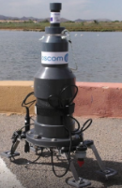
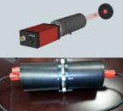

Principales avances en la UPCT
En Línea 1:
Diseño y Fondeo de Boyas Perfiladoras: Cuatro boyas
fondeadas en el Mar Menor para medidas de parámetros físicos,
químicos y biológicos;
(2) Diseño y Fabricación de un dispositivo de recepción de datos AIoT; Diseño de una plataforma inteligente marina polivalente basada en tecnología AIoT (Artificial Intelligence of Things) para monitorización, detección, localización y pasarela de comunicaciones inalámbrica.
(3) Diseño de Nuevos Sensores para Observación Marina: Diseño de sensores ópticos polivalentes a diferentes longitudes de onda, miniaturizados de bajo coste. Infraestructura para taller de pruebas.
(4) Diseño y Fabricación de un Sensor de Visión Microscópica Submarina: Diseño de piezas para prototipo, selección de cámaras, Ópticas y electrónica.
En Línea 2:
(1) Diseño de una unidad de acuaponía formada por un sistema de acuicultura de recirculación (RAS) y de bandejas flotantes para el cultivo hidropónico (Floating system, FS): produccio integraga de camarón blanco del pacifico y del hinojo marino en sistemas RAS.
(2) Selección genética de peces resistentes a enfermedades: en colaboración con el IEO_Mazarron. Valoración genética de reproductores de dorara.
(3) Planta de cultivo de microalgas y desarrollo de acuicultura offshore.
This study forms part of the ThinkInAzul
programme and was supported by MCIN with funding from European Union NextGenerationEU (PRTR-C17.I1) and by Comunidad Autónoma de la
Región de Murcia – Funcación Séneca

Slide 12
Principales avances en la UPCT
En Línea 3:
(1) Desarrollo de plataformas de gestión integrada de información, comercialización de recursos y productos de turismo azul: asignados los contratos para trabajar con investigadores involucrados en el sector.
(2) Fomento de energías renovables marinas: se ha iniciado una planta piloto.
(3) Diseño de un nuevo modelo de gobernanza para el ecosistema de la investigación marina: desarrollo de una Red de actores de investigación e innovación, creación de un ecosistema intensivo de colaboración público-privado: Firma de convenios de la UPCT con fundaciones para impulsar el desarrollo de proyectos de economía azul.
(4) Divulgación de conocimiento y educación sobre el medio marino: desarrollo de un libro de la FECYT con iniciativas de la región dentro del plan regional coordinado por la UPCT. Participación en diferentes foros internacionales y nacionales.
This study forms part of the ThinkInAzul
programme and was supported by MCIN with funding from European Union NextGenerationEU (PRTR-C17.I1) and by Comunidad Autónoma de la
Región de Murcia – Funcación Séneca

Slide 13
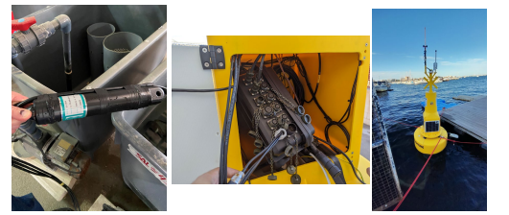
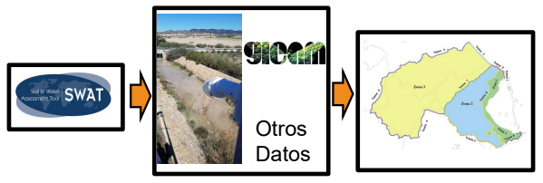
Principales avances en la UCAM
Línea 1:
Integración de sensores adicionales a la boya SMARTLAGOON en el Mar Menor para disponer de datos de salinidad de manera automatizada y continua.
(2) Implementación de novedosas técnicas de monitorización no intrusivas y de bajo coste con objeto de conocer los intercambios Mar Mediterráneo – Mar Menor en la Gola de Marchamalo y el Canal del Estacio a partir de la instalación de cámaras de video y la posterior aplicación de técnicas de velocimetría de partículas.
(3) Aplicación de técnicas de inteligencia artificial a partir de datos monitorizados y datos procedentes de teledetección de variables relacionadas con los procesos de anoxia con objeto de desarrollar una herramienta de ayuda a la decisión capaz de predecir dichos procesos.
(4) Implementación de cámaras de video a lo largo de distintos puntos de las ramblas drenantes
Línea 2:
Diseño y desarrollo de nuevos alimentos, piensos y cosméticos a partir de algas y descartes de pescado: (1) Desarrollo de una crema de verdura, microalgas y macroalgas con propiedades funcionales; (2) Desarrollo de un cosmético a base de microalgas; (3) Aprovechamiento de descartes para la obtención de nuevos ingredientes para piensos.
This study forms part of the ThinkInAzul
programme and was supported by MCIN with funding from European Union NextGenerationEU (PRTR-C17.I1) and by Comunidad Autónoma de la
Región de Murcia – Funcación Séneca

Slide 14
Principales avances en la UCAM
Línea 3:
(1) Desarrollo de un modelo hidrológico semidistribuido de la cuenca drenante que permita simular la eficacia de distintas medidas de protección y prácticas agrícolas con objeto de disponer de una herramienta de ayuda a la decisión a corto, medio y largo plazo.
(2) Aplicación de técnicas de inteligencia artificial a partir de datos monitorizados y datos procedentes de teledetección que permita construir una base de datos suficiente para el desarrollo del gemelo digital del medio costero
This study forms part of the ThinkInAzul
programme and was supported by MCIN with funding from European Union NextGenerationEU (PRTR-C17.I1) and by Comunidad Autónoma de la
Región de Murcia – Funcación Séneca

Slide 15
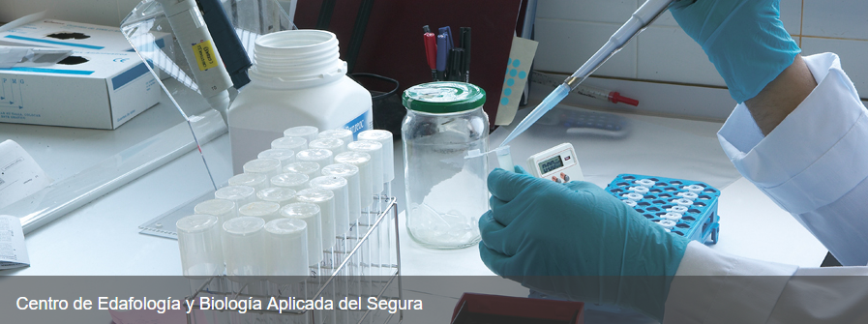
Principales avances en el CEBAS
Planificación de actividades a desarrollar en las 3 Líneas:
Línea 1: Participación en el seguimiento continuo del litoral en el Área del Mar Menor, y ligado a dicho seguimiento la monitorización de un conjunto de variables físicas, químicas y biológicas asociadas al uso del agua de riego en dicho litoral.
Desarrollo de redes de monitorización que permitan determinar la naturaleza y el origen y enrutamiento superficial de agua, solutos y sedimentos desde la cuenca vertiente al Mar Menor y selección y el rediseño de algunos de estos sensores “ad hoc”
Línea 2: Planificación para el desarrollo del cultivo de microalgas en condiciones controladas, y posteriormente la obtención de bioestimulantes para uso agrícola a partir de procesos de transformación biotecnológica de microalgas.
Línea 3: Desarrollo participativo de un sistema de soporte para la toma de decisiones en la gestión del socioecosistema del Mar Menor y la economía azul.
This study forms part of the ThinkInAzul
programme and was supported by MCIN with funding from European Union NextGenerationEU (PRTR-C17.I1) and by Comunidad Autónoma de la
Región de Murcia – Funcación Séneca

Slide 16
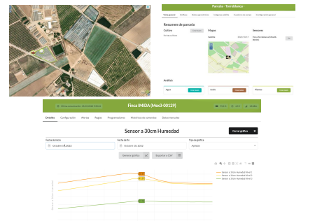
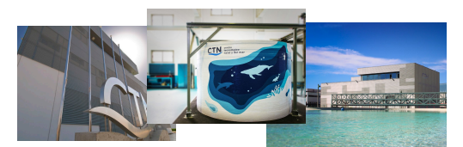
Principales avances en el IMIDA
Colaboración con otras organizaciones para completar las actuaciones del Plan:
El desarrollo de una Plataforma IoT FIWARE y Herramienta EDA Ciencia de datos y Big Data espacial
Seguimiento espacial y temporal de contenido en oxigeno en episodios de anoxia como el de agosto de 2021
Estudio de Alertas meteorológicas (ClimAlert) y Evolución de la batimetría en zonas costeras
Web del Servicio de Vigilancia Costero
NOTA: No se han recibido los fondos hasta diciembre de 2022 y es necesario esperar a que estén disponibles (previsiblemente en marzo de 2023) para poder iniciar los trabajos hasta disponer de ellos para contratar al personal y adquirir los equipamientos necesarios.
Principales avances en el CTN
Los trabajos previstos no se han iniciado por la falta de fondos.
This study forms part of the ThinkInAzul
programme and was supported by MCIN with funding from European Union NextGenerationEU (PRTR-C17.I1) and by Comunidad Autónoma de la
Región de Murcia – Funcación Séneca

Slide 17














Coordinadores
Mª Senena Corbalán
senena@um.es
Fernando de la Gándara
fernando.delagandara@csic.ieo.es
We’re thinking in
Thanks | Gracias
This study forms part of the ThinkInAzul programme and was supported by MCIN with funding from European Union NextGenerationEU (PRTR-C17.I1) and by Comunidad Autónoma de la Región de Murcia – Fundación Séneca

